Slide 1
Artinx 机械培训

Slide 2
本人介绍
现任工头
物理系
只会画图，而且画的一般

Slide 3
一些心得
机械入门很简单，做的好却很难
设计一个机器人不但需要从全局考虑，而且要从细节考虑
想不如画出来，画出来不如做出来

Slide 4
培训目标
见识下我们在做什么
知道下你们暑假要做什么
学会使用SolidWorks设计，并实现设计
加入机器人社团

Slide 5
分组
由于工作量比较大
建议2-3一组

Slide 6
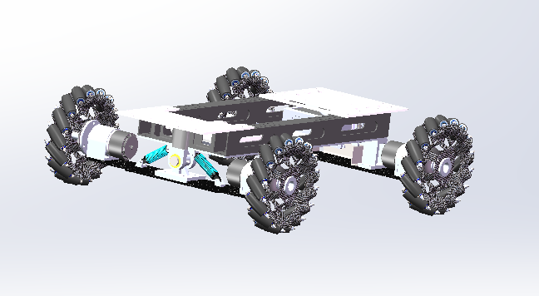
设计并实现一辆木头步兵的底盘

Slide 7
设计要求
尺寸要求 500*500*300

Slide 8
提供物资
麦克纳姆轮
电机
配套程序
参考图纸

Slide 9
设计底盘的注意点
减震机构-（独立悬架)
布线
为上部机构留空间

Slide 10

独立悬架和非独立悬架

Slide 11
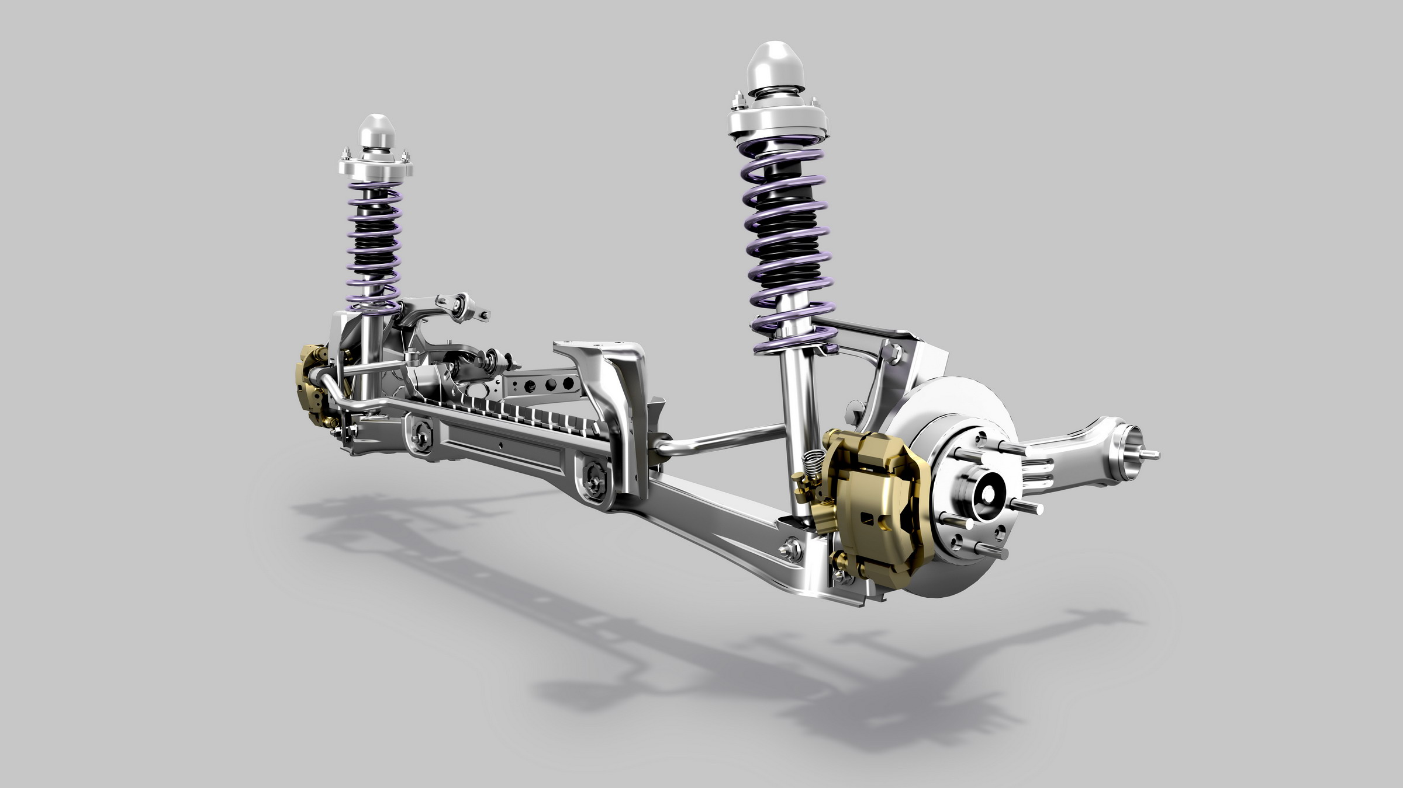
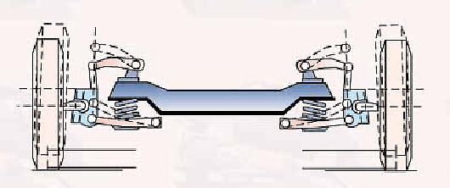
独立悬架

Slide 12
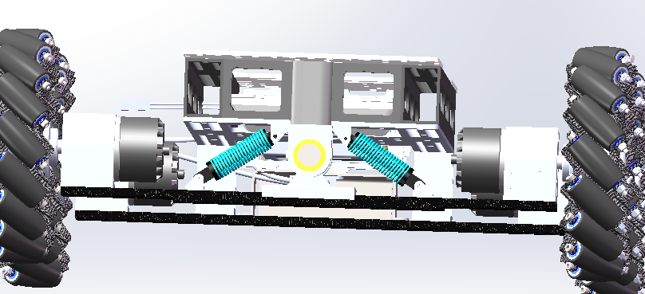
非独立悬架

Slide 13
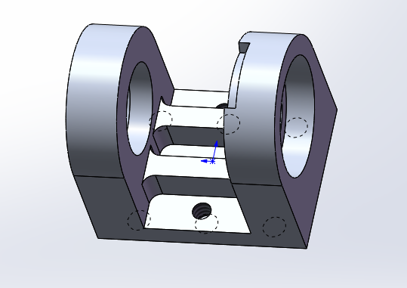
test 1

